Slide 1
تدريب القيادة الوقائيه
الوحدة السابعة
خطة السائق أثناء القيادة
(Duration : 2.00 hours)

Slide 2
: الوحدة السابعة خطة السائق أثناء القيادةDIT
محتوى
تحديد المخاطر
تحديد أسلوب القيادة الوقائية
فهم القيادة الوقائية
اتخاذ القرار بشأن كيفية تنفيذ خطة القيادة
الموقف، السرعة، الجير والانطلاقة

Slide 3
: الوحدة السابعة خطة السائق أثناء القيادةDIT
تحديد المخاطر، والأعمال الغير آمنة، وبعض الحالات
للتعرف على خطر ثابت، يجب أن ننظر أيضا إلى الأمام بحثا عن مؤشرات مثل:
•علامات الطرق
• تغيرات في ظروف الطريق
• سيارات متوقفة
• تقاطعات.
مخاطر متحركة تشمل جميع مستخدمي الطريق:
• المركبات الأخرى
• الدراجات النارية
• راكبي الدراجات الهوائية
• المشاة
• عمال الطريق
• الحيوانات
تذكر، فور رؤيتك للخطر استخدام المرايا لتقييم ما يلي:
• كيف سيتعامل مستخدمي الطريق الآخرين مع تصرفك.
• ماهو تاثير تصرفك على حركة المرور وراء.

Slide 4
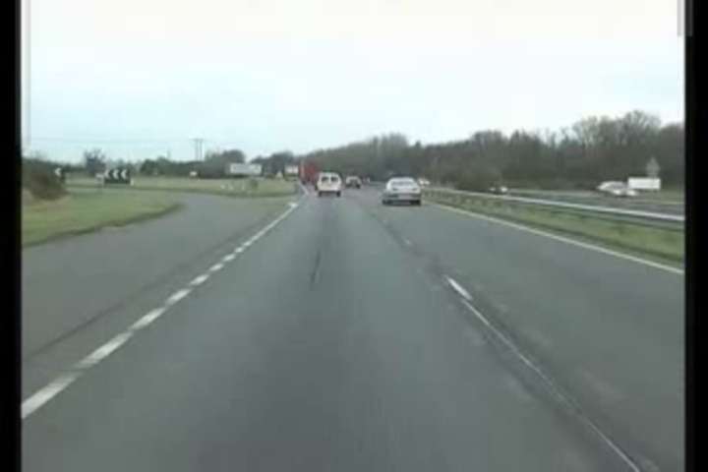
: الوحدة السابعة خطة السائق أثناء القيادةDIT
تحديد المخاطر: السيناريو 1
يمكنك التعرف على المخاطر؟

Slide 5
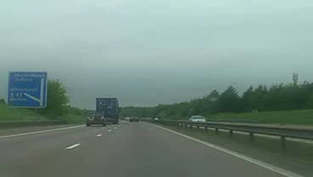
: الوحدة السابعة خطة السائق أثناء القيادةDIT
تحديد المخاطر السيناريو 2:
يمكنك التعرف على المخاطر؟

Slide 6
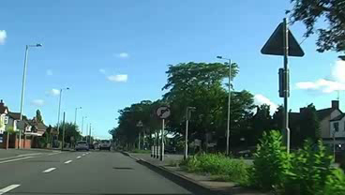
: الوحدة السابعة خطة السائق أثناء القيادةDIT
تحديد المخاطر: السيناريو 3
يمكنك التعرف على المخاطر؟

Slide 7
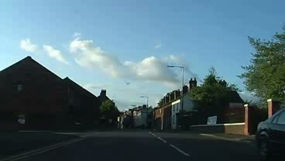
: الوحدة السابعة خطة السائق أثناء القيادةDIT
تحديد المخاطر: السيناريو 4
يمكنك التعرف على المخاطر؟

Slide 8

: الوحدة السابعة خطة السائق أثناء القيادةDIT
تحديد أسلوب القيادة الوقائية

Slide 9
: الوحدة السابعة خطة السائق أثناء القيادةDIT
تحديد أسلوب القيادة الوقائية
القيادة الوقائية تعني:
• الوعي
• التخطيط
• توقع
• البقاء في السيطرة
• المسؤولية
•الاهتمام
• إحترام مستخدمي الطريق الآخرين
  .
أربعة (4) خطوات للقيادة الدفاعية:
الخطوة 1: المسح الضوئي (امامي وحولي)
الخطوة 2: استخدام (المرايا والحواس)
الخطوة 3: الرؤية والنظر (مستخدمي الطريق الأخرين)
الخطوة 4: الانطلاقة

Slide 10
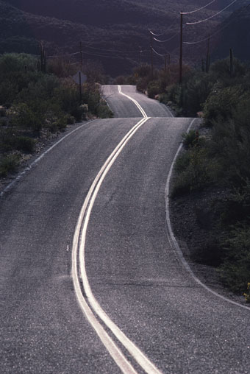
: الوحدة السابعة خطة السائق أثناء القيادةDIT
تحديد أسلوب القيادة الوقائية
الخطوة 1: المسح الضوئي (امامي وخلفي)
التخطيط
حيث تنوي ان تدخل
رؤية
- حيث العقبات والمخاطر التي هي هناك
التصرف
- حيث تتخذ الإجراءات اللازمة،
Notes:
Our vision must be developed into three zones if we are to maximise our available vision. Most people do not actually learn how to use their vision for driving and this is one of the reasons we have so many accidents where we just did not see.
Explain the three zones of vision starting with the “Action zone” first and working up to the “Planning” zone.
Action Zone: This is our immediate area. It is where we are exposed to other traffic and hazards. It is here we react to the hazard
Seeing Zone: This is where we should see hazards so we can begin our defensive thinking and begin to put our action plan into place
Planning Zone: This is where we see what could cause hazards and start to think of what we can do to avoid these hazards.
Explain that the average driver has an eye lead time of approx 3 to 6 sec’s of eye lead time. You should try for at least 15 sec’s. Remember as you increase your speed so will your eye lead time.

Slide 11
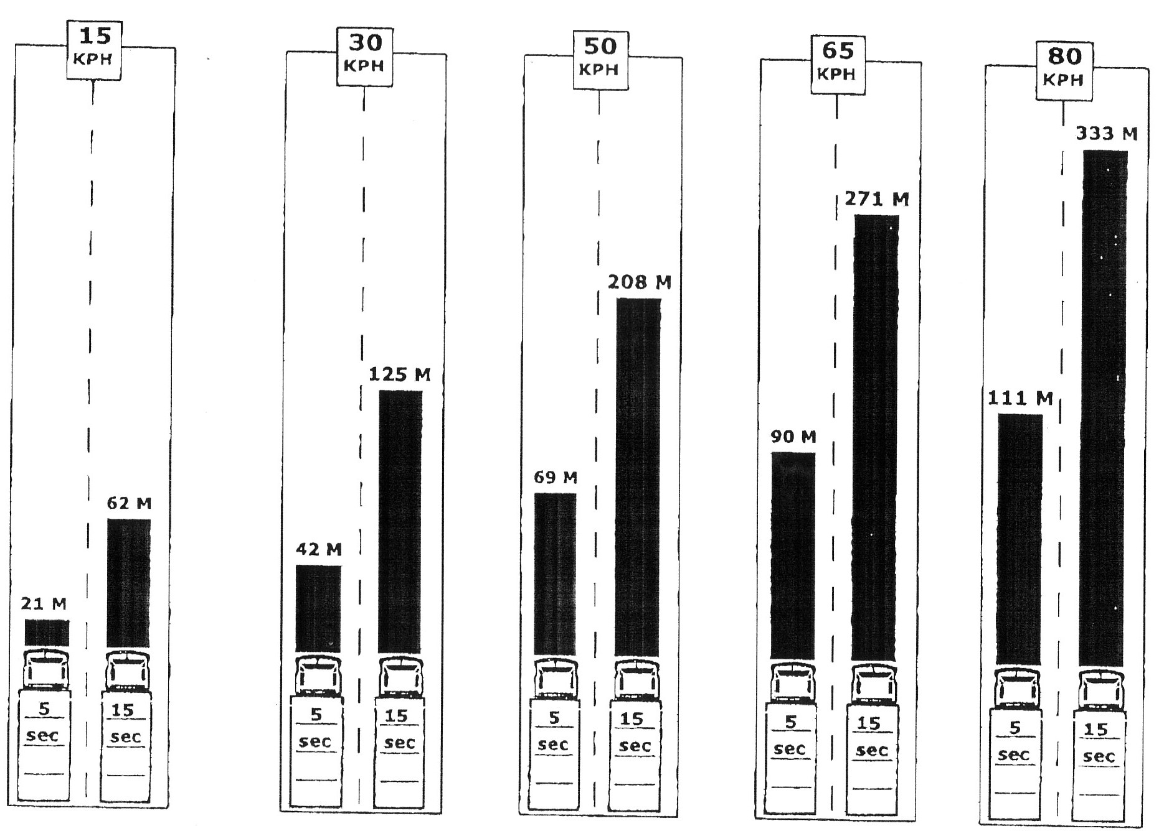
: الوحدة السابعة خطة السائق أثناء القيادةDIT
تحديد أسلوب القيادة الوقائية
الخطوة 1: المسح الضوئي (امامي وحولي)
مسافة رد فعل - المسح في 5 ثوان و 15 ثانية امامك
Notes:
Explain that we need to plan ahead and not just focus on what is close to us.
The two views show looking ahead for 5 seconds and 15 seconds. Point out that as speed increases, so does our reaction and stopping time.
The 5 second view ahead doesn’t give enough stopping distance if something goes wrong.
Ask the participants what they see as a realistic time.
Ensure that a response to conditions is mentioned

Slide 12
: الوحدة السابعة خطة السائق أثناء القيادةDIT
تحديد أسلوب القيادة الوقائية
الخطوة 1: المسح الضوئي (امامي وحولي)
الشخص العادي يرى 30متر في الامام عند المشي
عند القيادة: 3 - 6 ثوانى. في الامام
يجب أن تشاهد 15 ثواني في الامام
80 Kph
6 sec
133m
15 sec
333 m
Notes:
Ask the participants what they think LOOK UP means?

Slide 13
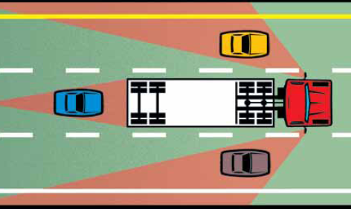
: DITالوحدة السابعة خطة السائق أثناء القيادة
تحديد أسلوب القيادة الوقائية
الخطوة 2: استخدام (المرايا والحواس)
مسح المرايا على الأقل مرة كل 5 ثوان إلى 8،
المرآه اليمينى
مرآة الرؤية الخلفية،
المرآة اليسار
أن تكون على علم بما يحدث من حولك ومن خلفك،
وكلا الجانبين فضلا عن الجهة الامامية
لا تنسى النظر أعلى الكتف لتتأكد من خلو المناطق العمياء
وخاصة عند التجاوز أو عند تحويل المسار.

Slide 14
: الوحدة السابعة خطة السائق أثناء القيادةDIT
تحديد أسلوب القيادة الوقائية
الخطوة 3: الرؤية والنظر
التواصل مع مستخدمي الطريق الآخرين والحصول على اتصال العين
استخدام الأضواء والإشارات
مزمار التنبية
اشارات الانعطاف
اشارات اليد
حافظ على السير على الجانب الايمن لتتمكن من الرؤية الشاملة
Notes:
This is the third of the four seeing habits.
Explain that we must take all the required steps to ensure that all other road users see us, and are aware of what we intend to do.
In other words we must communicate with all other road user this includes:
pedestrians, children, animals and other drivers.
Discuss the importance of taking positive action to communicate with all road users and make sure they see you.

Slide 15
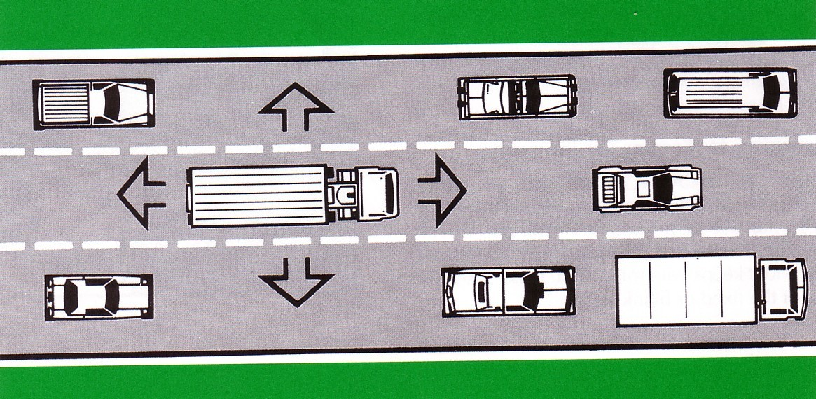
: الوحدة السابعة خطة السائق أثناء القيادةDIT
تحديد أسلوب القيادة الوقائية
الخطوة 4: الانطلاقة
يجب ان تكون مستعدا للانطلاقة مع الحفاظ على:
المسافة المناسبة في الامام والخلف
مراقبة جانب الطريق
الانتباه لحركة المرور القادمة
مراقبة مرآة الرؤية الخلفية باستمرار
Notes:
Explain that it means to leave yourself an escape zone around your vehicle, on all four sides whenever possible This means to the front, the rear, to the left and to the right.
In other words, it means to maintain space, so that you always have an alternative available to you should you have to react.
Discuss the fact that it may not always be possible to have space on all four sides of the vehicle at once, but we should always be able to maintain the space to the front, as this is the space we have the most control over.

Slide 16
: الوحدة السابعة خطة السائق أثناء القيادةDIT
تحديد أسلوب القيادة الوقائية
ماذا أرى؟
ما الذي لا أراه؟
ماذا يمكن أن أشعر؟
ما الذي لا يمكن أن أشعر به؟
ماذا أعرف؟
ما الذي لا أعرفه؟
ماذا يمكن ان يحدث؟
هل أنا على استعداد للانطلاقة؟!!!!!!!!

Slide 17
: الوحدة السابعة خطة السائق أثناء القيادةDIT
الموقف، والسرعة، والجير والانطلاقة
المقود - مركز اليد
فمن المستحسن أن تعقد عجلة القيادة بيديك في موقف الساعة10:10 حيث ان هذه الوضعية تسمح
لك بالسيطره الكلية على المقود، وفي حال وقوع حادث والمركبة مجهزة بالوسائد الهوائية،
سوف تفتح بسلاسة
دون ان يعيقها شي او تتسبب باصابة السائق.
الانطلاقة
لوضع السيارة في مستمرة، عليك أن:
انطلق بسلاسة وتدريجيا لتجنب الرجيج للسيارة. وينبغي أن قدم تكون قدم السائق ضاغطه على
الدواسة من الكعب وذلك للحصول على أداء أمثل للمحرك، وينبغي للسائق تجنب حركة الافراج عن
دواسة البنزين بشكل مفاجئ ومن ثم الضغط عليها بقوة.

Slide 18
: الوحدة السابعة خطة السائق أثناء القيادةDIT
الموقف، والسرعة، والجير والانطلاقة
دواسة التعشيق
مخلب يجعل من الممكن فك الارتباط بين ناقل الحركة والمحرك. عن طريق الضغط على دواسة القابض، وقطع الاتصال بين هذين العنصرين، مما يسمح للسائق لتغيير التروس.
.
تجنب الافراج عن دواسة التعشيق بسرعة كبيرة جدا. لان هذا من شأنه أن يتلف مكونات السيارة.

Slide 19
مناقشة مفتوحة لمدة 5 دقائق
: الوحدة السابعة خطة السائق أثناء القيادةDIT
ماذا تعلمت في هذه الوحدة؟
مشاركة أي خبرة ذات صلة مع المجموعة؟

